Slide 1
Generatoare de impulsuri
Profesoara: Gutu Maria
2019

Slide 2
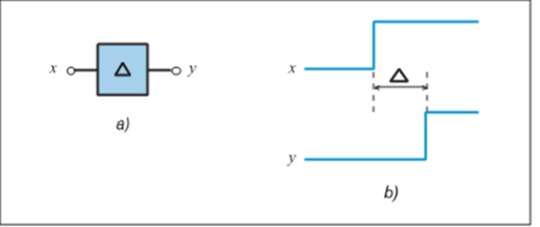
Generatoarele de impulsuri se realizeaza pe baza portilor logice si a elementelor de intarziere.
Elementul de intarziere reprezinta un circuit electronic care realizeaza functia logica de repetare y=x, insa semnalul de iesire y repeta semnalul de intrare x cu o intarziere de delta unitati de timp.
Din fizica e cunoscut faptul ca viteza de propagare a semnalelor este finita, deci, orice conductor poate fi tratat ca un element de intarziere.
1.Simbolul si diagramele in timp:
a) Simbolul elementului de intarziere;
b) Diagramele in timp ale elementului de
intarziere.

Slide 3
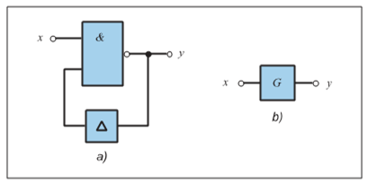
Din fizica e cunoscut faptul ca viteza de propagare a semnalelor este finita, deci, orice conductor poate fi tratat ca un element de intarziere.
Schema unui generator de impulsuri periodice realizat pe baza unui element de intarziere si a portii logice
SI-NU. In starea initiala x = 0 si y = 1, iar la iesirea elementului de intarziere se mentine valoarea logica 1 astfel,
diagrama in timp a generatorului fiind una constanta.
2.Schema si simbolul generatorului:
a) Elementul de intarziere si poarta logica SI-NU;
b) Simbolul generatorului de impulsuri periodice.

Slide 4
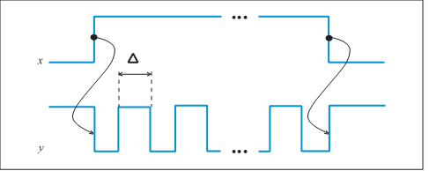
Cand la intrare se aplica semnalul de pornire x =1, iesirea devine egala cu 0. Valoarea logica 0 este aplicata la a doua intrare a portii logice SI-NU. Astfel, iesirea y devine egala cu 1, valoarea logica 1 va fi din nou aplicata la intrarea portii logice SI-NU, impunand la iesire valoarea y = 0 si tot asa pana la infinit.
La iesirea y a generatorului se va forma o succesiune de impulsuri cu durata delta.
Procesul de generare poate fi oprit prin aplicarea la intrare a semnalului de oprire x = 0.
3.Diagramele in timp ale generatorului de impulsuri periodice :

Slide 5
Multumesc pentru atentie!

